Slide 1
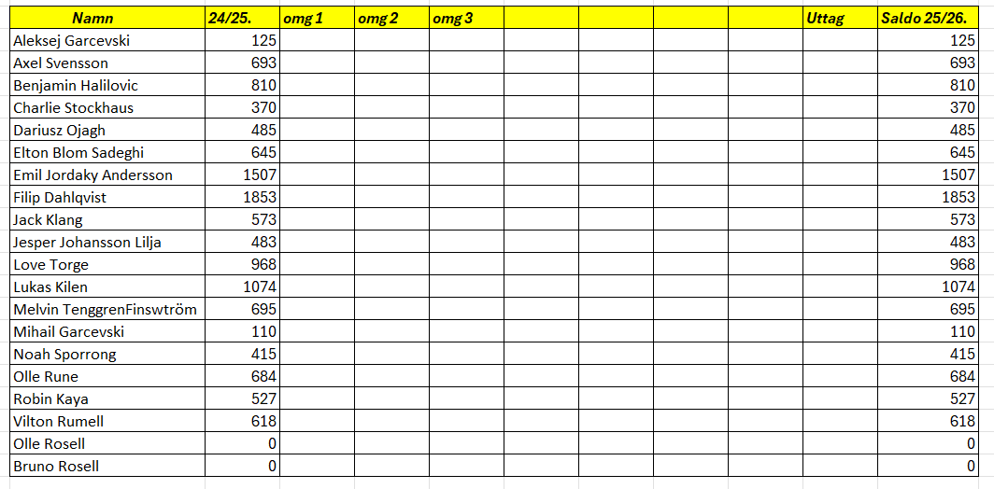
Spelarkonto status September 2025
Vänerbollen
10-12 april)

